Slide 1
Moja škola
Matúš Zvolenský VI.A

Slide 2
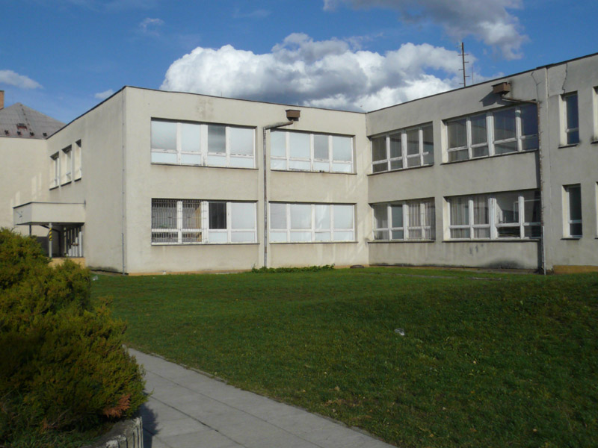
Toto je moja škola
Toto je moja škola, do ktorej chodievam veľmi rád .
Sú tu veľmi dobré pani učiteľky.
Do tejto školy chodí 350 žiakov.

Slide 3
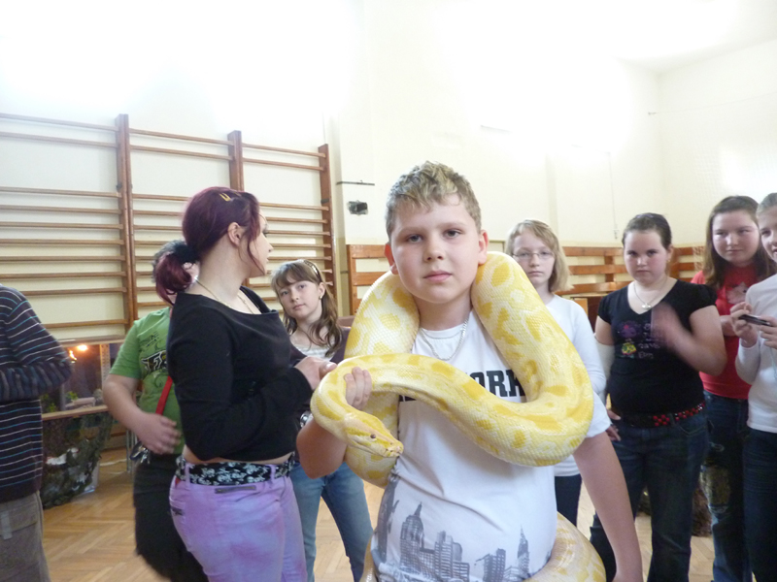
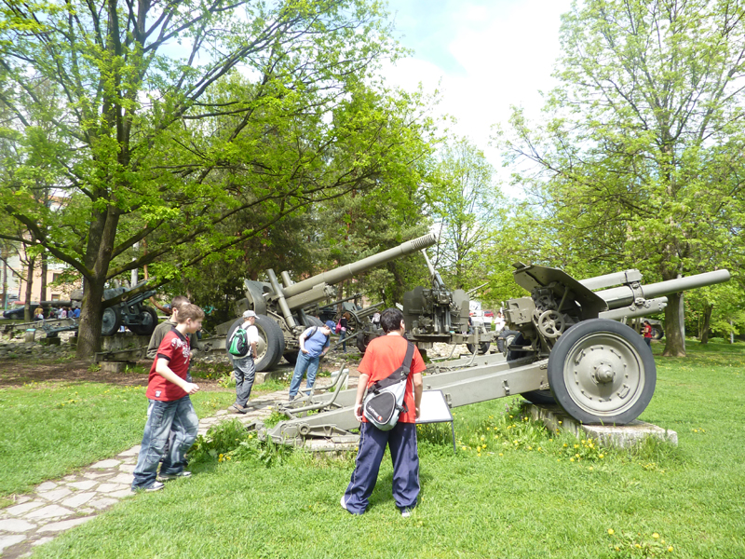
Naše exkurzie

Slide 4
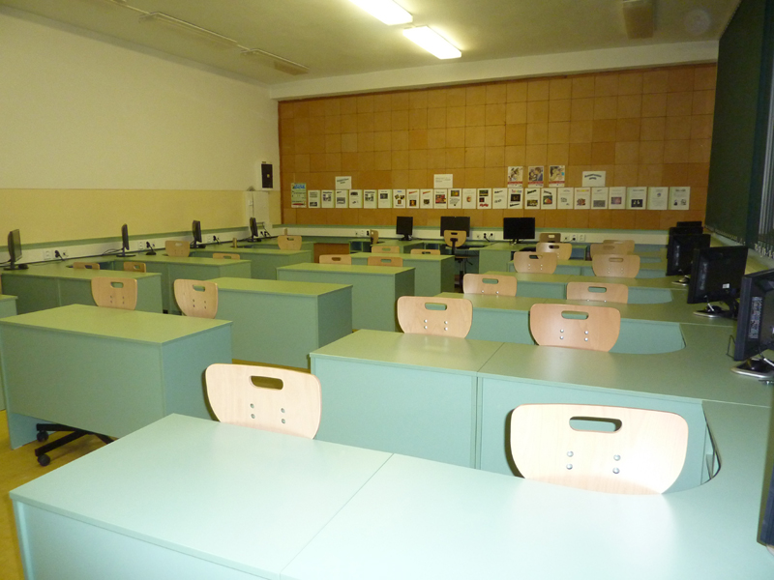
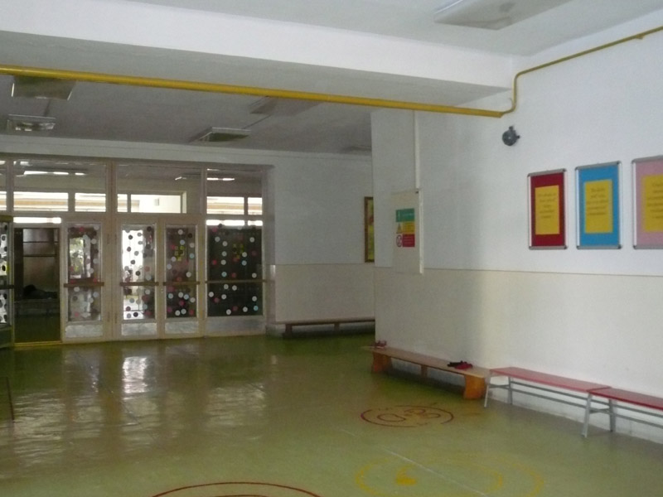
Prehľad školy
PC učebňa Hlavný
vchod

Slide 5
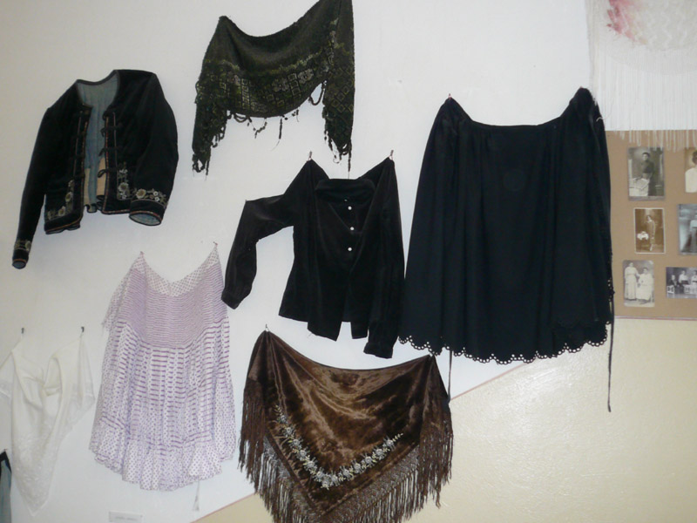
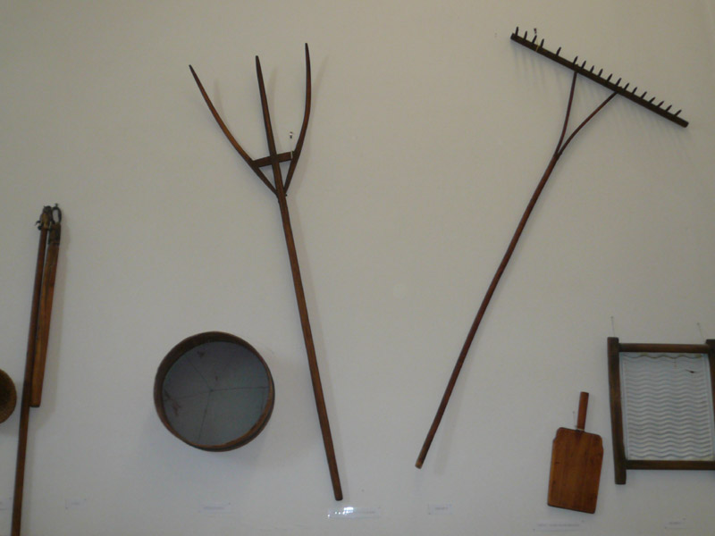
Pamiatky školy

Slide 6
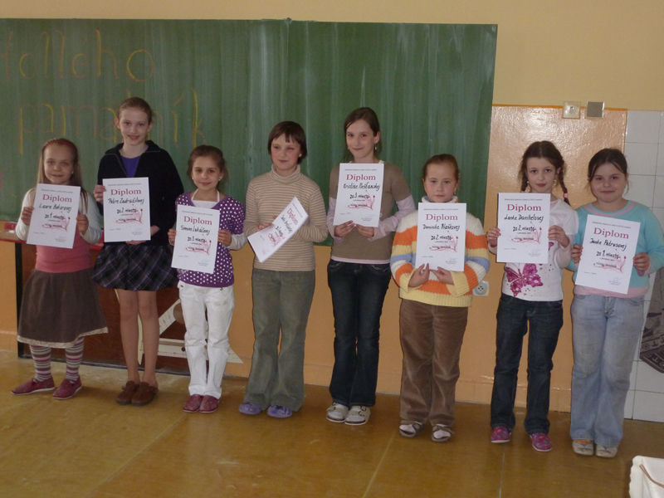
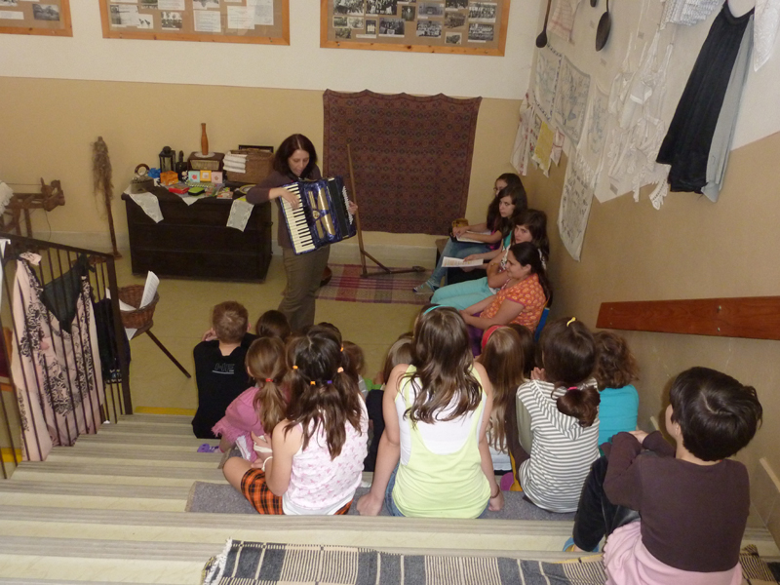
Súťaže
Hollého pamätník Slávik Slovenska

Slide 7
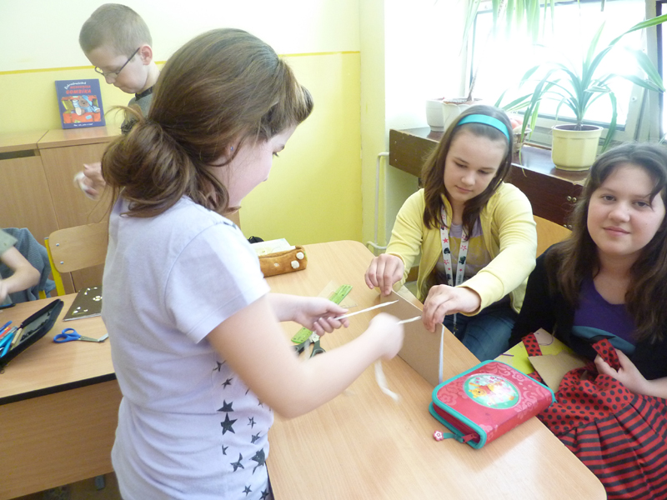
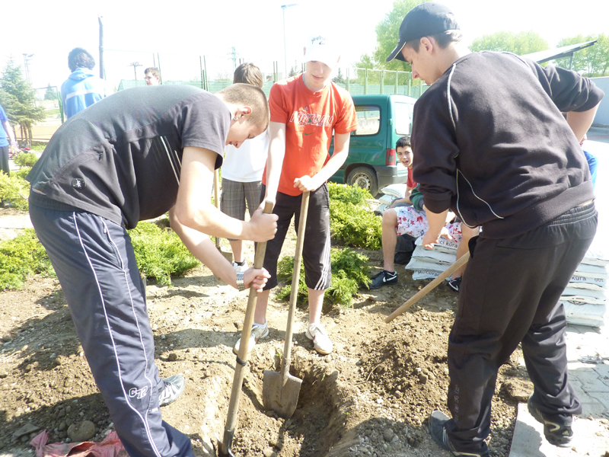
Naše projekty
Kniha, knižka, knižôčka Deň Zeme

Slide 8
KONIEC
Vytvoril: Matúš Zvolenský
Čerpal z: www.zsileopoldov.edu.sk
Ďakujem za pozornosť.

